Slide 1
Ymholiad Gwaith Maes TGAU
Twristiaeth

Slide 2
Tabl A: methodolegau gwaith maes
Lleoliad gwaith maes | Defnyddio trawsluniau (ar draws arwedd) | Newid dros amser (cymharu data cynradd â ffynonellau eilaidd) | Arolygon ansoddol (dadansoddi canfyddiad) | Llifau daearyddol (dadansoddi llifau a phatrymau symud)
Twristiaeth | Ymchwilio i erydiad llwybrau troed (trawsluniau ar draws llwybrau troed) Asesu newidiadau mewn effeithiau amgylcheddol twristiaeth gyda phellter o atyniad/maes parcio | Ystyried newidiadau mewn twristiaeth mewn cyrchfan neu safle pot mêl gan ddefnyddio ffotograffau/mapiau ar gyfer cymariaethau hanesyddol Ymchwilio i effaith twristiaeth ddiweddar ar dref, wrth gymharu nodweddion y gorffennol a’r presennol Ymchwilio i amrywiadau tymhorol mewn patrymau twristiaeth a’r effaith ar y gymuned leol | Cymharu canfyddiadau ymwelwyr/pobl leol o safle pot mêl a llwyddiant ei reolaeth | Dadansoddi llifau ymwelwyr mewn cyrchfan glan môr neu safle pot mêl Ymchwilio i broblemau/ datrysiadau rheoli traffig mewn cyrchfan glan môr neu safle pot mêl

Slide 3
Tabl B: fframweithiau cysyniadol
Thema ddaearyddol | Lle Cymhwyso dealltwriaeth o fod yn unigryw/ hunaniaeth | Cylch dylanwad Cymhwyso dealltwriaeth o gylch dylanwad/ dalgylch a sut mae’n effeithio ar leoedd | Cylchredau a llifau Cymhwyso dealltwriaeth o newid a symud mewn perthynas â lle | Lliniaru risg Cymhwyso dealltwriaeth o ganfyddiad o berygl/risg a dadansoddi strategaethau rheoli/ camau gweithredu yn y dyfodol | Cynaliadwyedd Cymhwyso dealltwriaeth o gymunedau cynaliadwy | Anghydraddoldeb Cymhwyso dealltwriaeth o anghydraddoldeb a chysyniadau cysylltiedig fel amddifadedd neu gydraddoldeb mynediad at wasanaethau
Twristiaeth | Cymharu nodweddion twristiaeth (atyniadau, proffiliau ymwelwyr) dau le; beth sy’n gwneud y ddau le yn arbennig | Nodi cylch dylanwad safle pot mêl a’i effaith (effeithiau), er enghraifft, dadansoddi pwysau ymwelwyr ar hyd llwybr troed Cymharu cylchoedd dylanwad ar gyfer gwahanol weithgareddau twristiaeth (tref, cronfa ddŵr, parc gwledig a.y.b) | Ymchwilio i lifau (pobl, cerbydau) at neu o fewn safle pot mêl ac asesu’r effeithiau ar ansawdd amgylcheddol (e.e. erydiad llwybrau troed) | Ymchwilio i risg amgylcheddol a’i reolaeth ar gyfer datblygiad twristiaeth newydd | Ystyried rheolaeth amgylcheddol gynaliadwy coetir neu ecosystem leol arall sy’n boblogaidd gydag ymwelwyr Ymchwilio i ba raddau mae datblygiadau twristiaeth mewn tref/lle yn gynaliadwy | Ystyried amrywiadau cymdeithasol-economaidd o ran cyfranogiad mewn gweithgaredd mewn cyrchfan gwyliau

Slide 4
Meini prawf CBAC
Tabl A: Methodoleg
2018: Llifau daearyddol
2019: Arolygon ansoddol
2020: Defnyddio trawsluniau
Tabl B: Fframwaith cysyniadol
2018: Cylchredau a llifau
2019: Lle
2020: Cylch dylanwad

Slide 5

Chwe cham y broses ymholi
Gofyn cwestiynauu
Casglu data
Prosesu a chyflwyno data
Dod i gasgliadau
Gwerthuso’r broses
Dadansoddi a chymhwyso dealltwriaeth ehangach

Slide 6
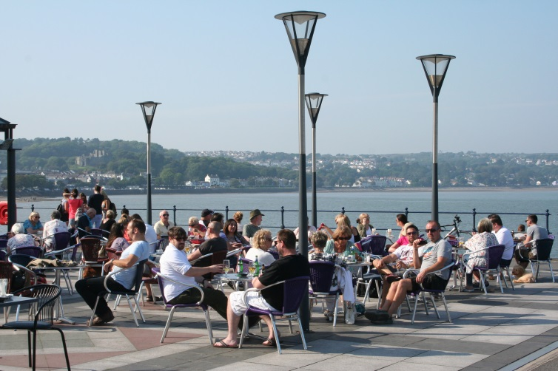
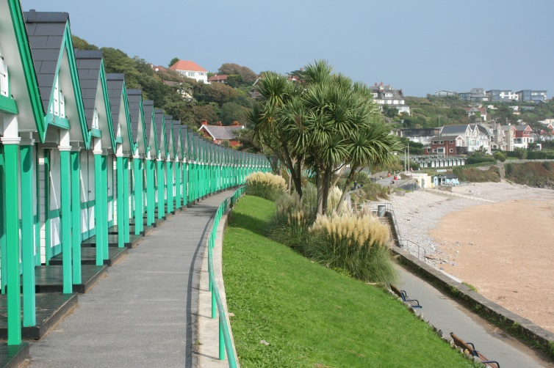
Ymholiad 1: Gofyn cwestiynau
Pam mae pobl yn cael eu denu i’r lle hwn?
O ble mae pobl wedi dod?
Sut mae twristiaeth yn cael ei rheoli i rwystro niwed amgylcheddol?
Beth yw manteision ac anfanteision twristiaeth?
Ydy twristiaeth yn gynaliadwy?

Slide 7
Ymholiad 2: Casglu data
Cofiwch, ar gyfer un o’r ddau ymchwiliad, rhaid i un o’ch dulliau casglu data fod yr un a ddewisir gan CBAC o Dabl A
Rhaid i’r ail ymchwiliad fod yn seiliedig ar y fframwaith cysyniadol a ddewisir (Tabl B)
Gallwch ddefnyddio dulliau ychwanegol o gasglu data yn ôl eich dewis
Cofiwch fod gwaith maes yn ffordd ardderchog o ymarfer eich sgiliau daearyddol

Slide 8
Ymholiad 2: Methodolegau twristiaeth
Lleoliad gwaith maes | Defnyddio trawsluniau (ar draws arwedd) (arholiad 2020) | Newid dros amser (cymharu data cynradd â ffynonellau eilaidd) | Arolygon ansoddol (dadansoddi canfyddiad) (arholiad 2019) | Llifau daearyddol (dadansoddi llifau a phatrymau symud) (arholiad 2018)
Tourism | Ymchwilio i erydiad llwybrau troed (trawsluniau ar draws llwybrau troed) (mesur erydiad llwybr troed gan ddefnyddio tâp a phren mesur) Asesu newidiadau mewn effeithiau amgylcheddol twristiaeth gyda phellter o atyniad/maes parcio (mesur erydiad llwybr troed, sbwriel, AEAau) | Ystyried newidiadau mewn twristiaeth mewn cyrchfan neu safle pot mêl gan ddefnyddio ffotograffau/mapiau ar gyfer cymariaethau hanesyddol (cymharu hen ffotograffau/mapiau â rhai newydd) Ymchwilio i effaith twristiaeth ddiweddar ar dref, wrth gymharu nodweddion y gorffennol a’r presennol (defnyddio holiaduron, hen fapiau, adroddiadau archif) | Cymharu canfyddiadau ymwelwyr/pobl leol o safle pot mêl a llwyddiant ei reolaeth (defnyddio holiaduron) | Dadansoddi llifau ymwelwyr mewn cyrchfan glan môr neu safle pot mêl (defnyddio cyfrifon cerddwyr, ffotograffau anodedig) Ymchwilio i broblemau/ datrysiadau rheoli traffig mewn cyrchfan glan môr neu safle pot mêl (gwneud cyfrifon traffig, holiaduron a ffotograffau)

Slide 9
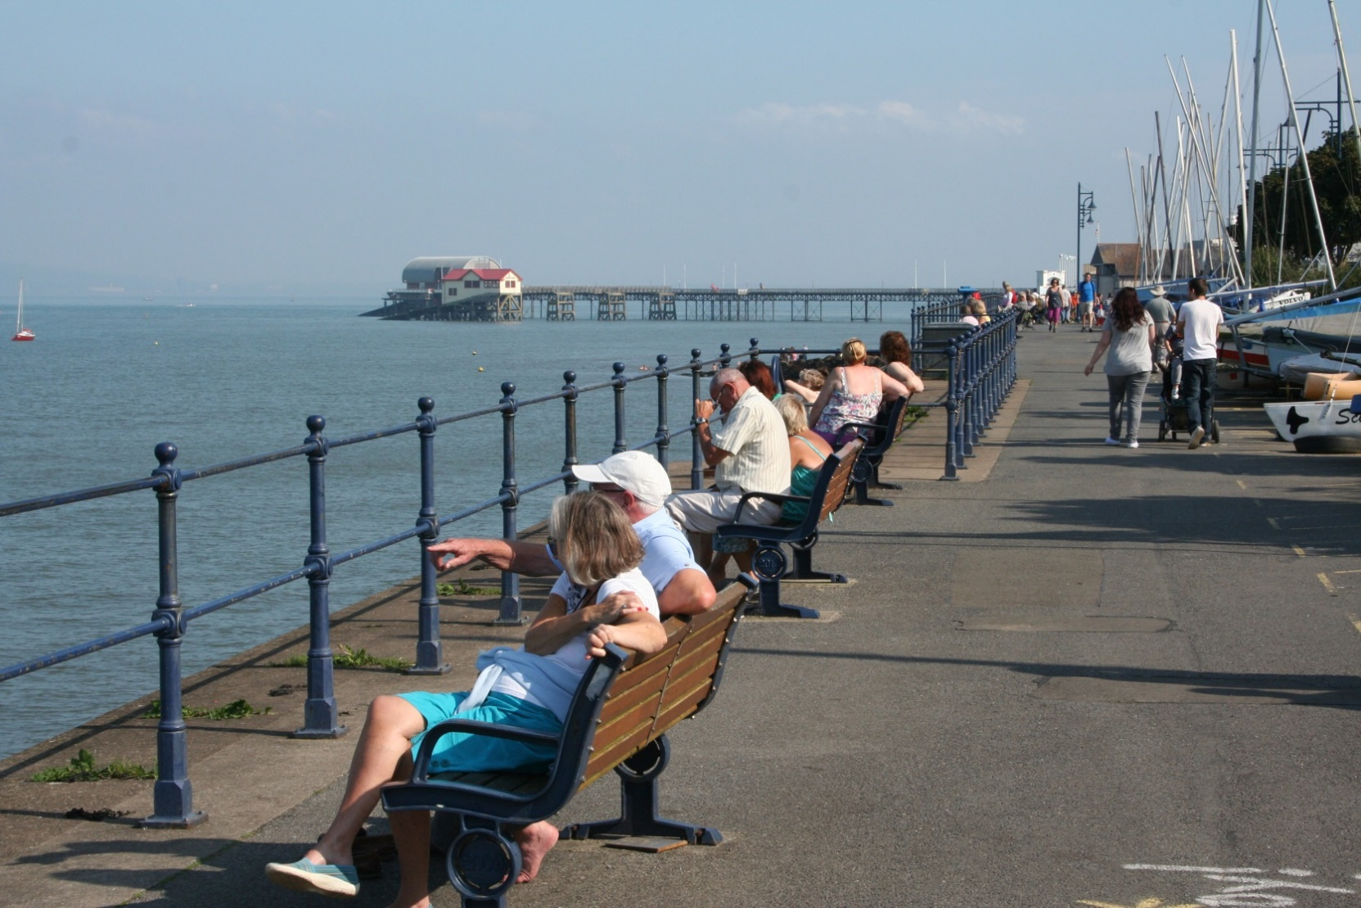
Ymholiad 2: Y Mwmbwls, Abertawe
Pa fethodolegau allech chi eu defnyddio yma i gasglu data?

Slide 10
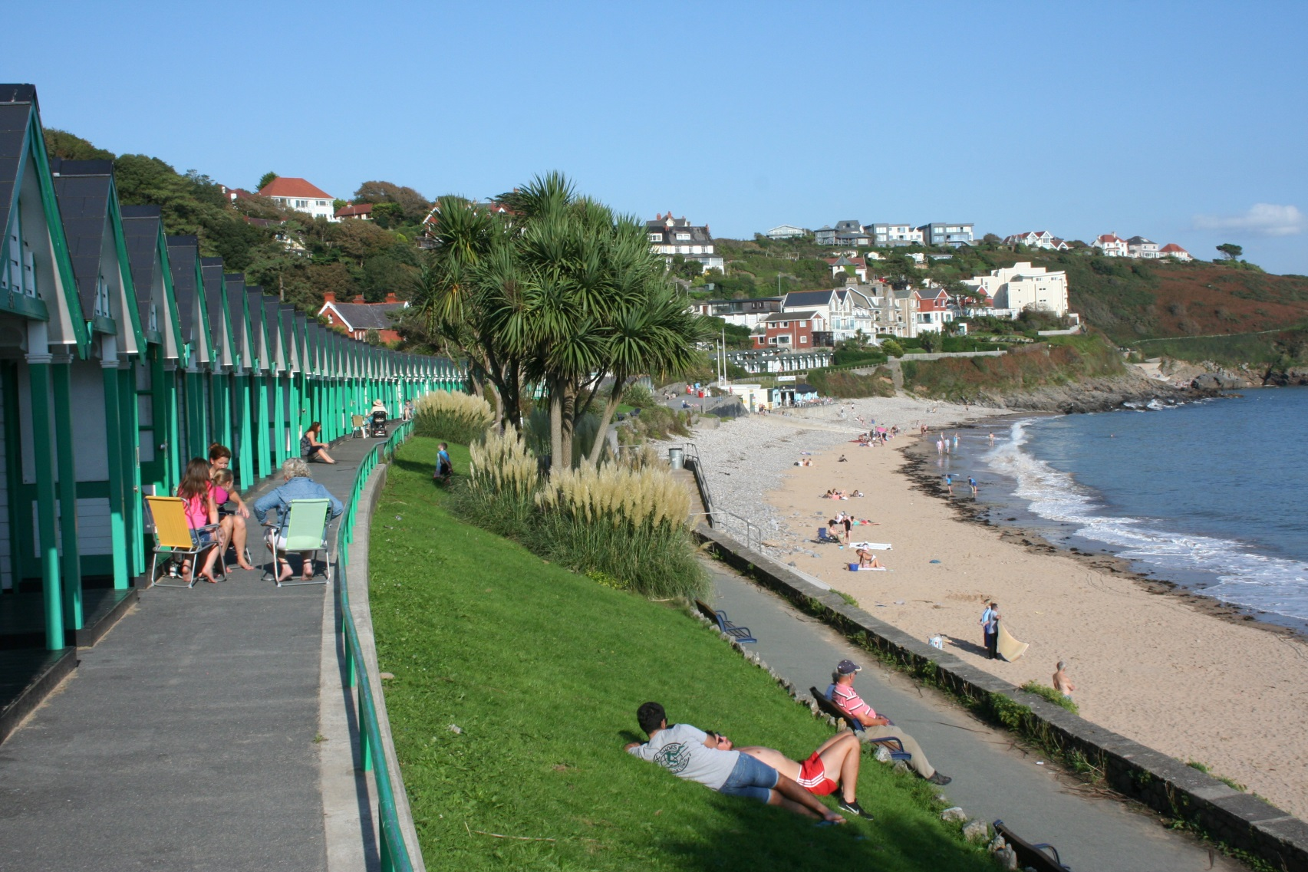
Ymholiad 2: Bae Langland, Abertawe
Pa fethodolegau allech chi eu defnyddio yma i gasglu data?

Slide 11
Ymholiad 2: Casglu data
Dylunio taflenni casglu data gwaith maes priodol
Dewis lleoliadau priodol (diogelwch – asesiad risg – hygyrchedd, daearyddol gadarn)
Dewis technegau samplu priodol (ar hap, systematig, haenedig)
Sicrhau cywirdeb a dibynadwyedd
Cofiwch bydd rhaid i fyfyrwyr gyfiawnhau methodolegau

Slide 12
Ymholiad 3: Prosesu a chyflwyno
Prosesu data
Mae hyn yn golygu gwneud gwaith cyfrifo o’r daflen ddata a gallai gynnwys:
Cyfrifo cyfraddau llif traffig neu gerddwyr
Cyfrifo sgoriau AEA
Trosi data yn ganrannau (e.e. holiaduron)
Mesurau ystadegol cymharol (e.e. newid canrannol ) ar gyfer data twristiaeth neu gyfrifiad

Slide 13
Ymholiad 3: Prosesu a chyflwyno
Cyflwyno data
Mae hyn yn golygu dewis dulliau priodol i gyflwyno data a gallai gynnwys:
Siartiau bar – gellir eu tynnu â llaw neu o daenlen (Excel):
Pan yn defnyddio Excel, gwnewch yn siwr bod yr echelinau wedi’u labelu’n glir
a bod gan graffiau cymharol yr un raddfa

Slide 14
Ymholiad 3: Prosesu a chyflwyno
Cyflwyno data
Mae hyn yn golygu dewis dulliau priodol i gyflwyno data a gallai gynnwys:
Graffiau radar a siartiau cylch – gellir eu tynnu â llaw neu o daenlen (Excel):
Pan yn defnyddio Excel, gwnewch yn siwr bod yr echelinau wedi’u labelu’n glir
a bod gan graffiau cymharol yr un raddfa

Slide 15
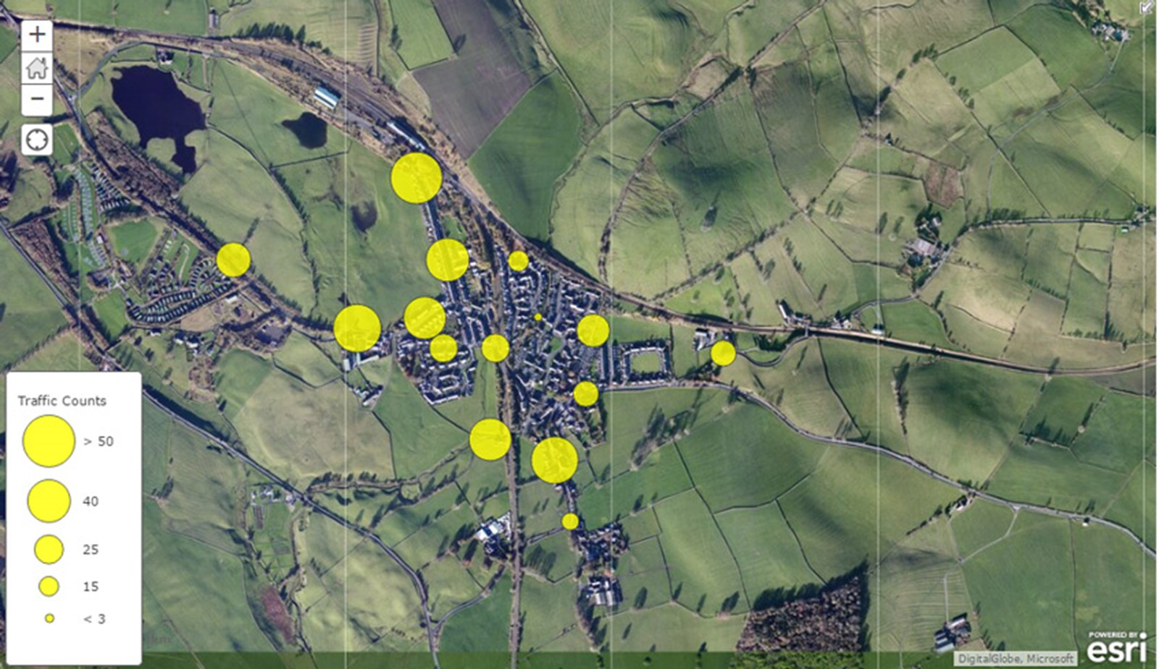
Ymholiad 3: Prosesu a chyflwyno
Cyflwyno data
Mae hyn yn golygu dewis dulliau priodol i gyflwyno data a gallai gynnwys:
Defnyddio SGD i blotio cyfrifon traffig ar fap sylfaen

Slide 16
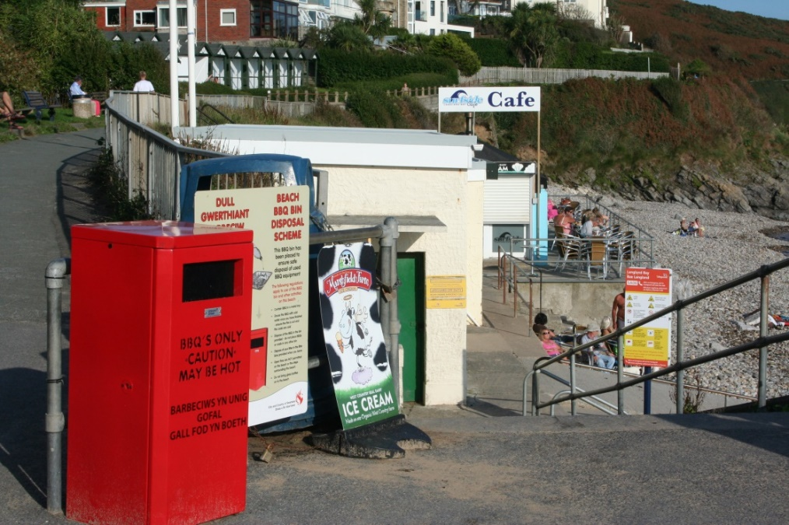
Llun anodedig yn dangos agweddau o dwristiaeth ym Mae Langland, Abertawe
Cyfleusterau yn cynnwys cabanau traeth, meinciau
Yr economi leol yn elwa o dwristiaeth
Mynediad ar gyfer cerddwyr yn unig
Dim sbwriel na niwed amgylcheddol ar y traeth
Biniau gwastraff barbeciw i leihau llygredd ar y traeth
Gwybodaeth am ddiogelwch yn dystiolaeth o reolaeth

Slide 17
Ymholiad 4: Dadansoddi a chymhwyso dealltwriaeth ehangach
Adnabod, dadansoddi a dehongli tueddiadau a phatrymau
Cymhwyso gwybodaeth a dealltwriaeth o gysyniadau a phrosesau i dystiolaeth benodol a gasglwyd
Tueddiadau – newidiadau dros amser, pellter, a.y.b
Patrymau – dosbarthiadau cyson yn ailadrodd, e.e. llinol, rheiddiol, cylchol

Slide 18
Ymholiad 4: Disgrifio data
Dilynwch y drefn hon wrth ddisgrifio tueddiadau a phatrymau:
Sylwadau cyffredinol, yn disgrifio’r ‘darlun mawr’, y tueddiadau a’r patrymau cyffredinol
Cyfeirio at wybodaeth/data penodol ar y graffiau, mapiau a diagramau i gefnogi eich sylwadau
Adnabod a gwneud sylwadau ar unrhyw eithriadau (anomaleddau) i’r duedd/patrwm cyffredinol

Slide 19
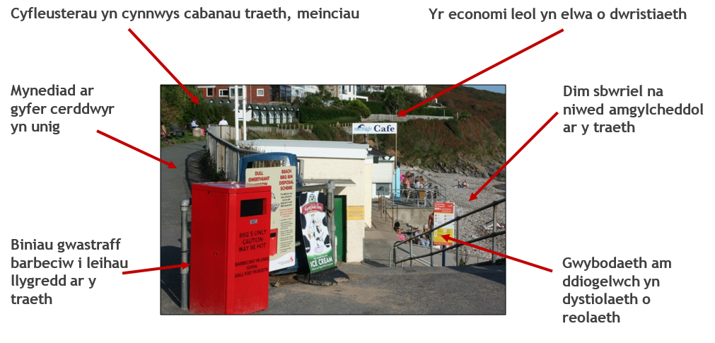
Ymholiad 4: Dadansoddi data
Mae’r ffotograff anodedig yn dangos yn glir bod rheolaeth twristiaeth yn ei lle ym Mae Langland.
Caiff yr ardal ofal da ac mae digon o finiau sbwriel a biniau gwastraff wedi eu cynllunio’n arbennig ar gyfer barbeciw (mae tri o‘r biniau hyn yn y bae).
Mae rheiliau wrth ochr y llwybr a hefyd ger y grisiau i helpu pobl i fynd at y traeth yn ddiogel. Mae hyn yn awgrymu y gallai’r traeth fod yn boblogaidd gyda phobl oedrannus neu deuluoedd â phlant ifanc.
Mae sawl hysbysfwrdd yn darparu gwybodaeth am ddiogelwch nofio.
Mae’r caffi yn dangos pwysigrwydd economaidd twristiaeth i’r ardal leol.

Slide 20
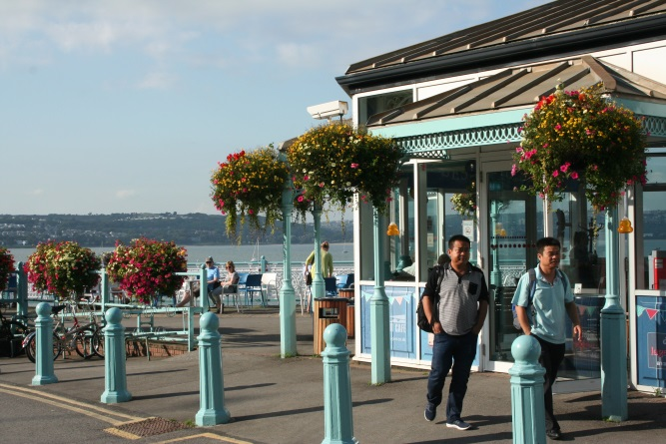
Ymholiad 5: Dod i gasgliadau
Y cam nesaf ydy dwyn ynghyd eich canfyddiadau i gyrraedd casgliadau sy’n seiliedig ar beth oedd nod wreiddiol eich gwaith maes. Dyma enghraifft:
‘Fel casgliad, mae fy nghanlyniadau yn dangos bod twristiaeth yn cael ei rheoli’n dda yn y Mwmbwls. Mae promenâd llydan wedi ei farcio’n glir i wahanu beicwyr a cherddwyr.
Mae mesurau i rwystro parcio ceir ar y ffordd (llinellau melyn dwbl, ayb) ac mae sawl maes parcio, ac roedd digon o leoedd gwag ym mhob un (dros 15%). Caiff yr ardal ei thendio’n dda, gyda borderi blodau deniadol a basgedi crog ar y pier. Dangosodd canlyniadau fy AEA ansawdd amgylcheddol uchel (dros 90%), er roedd pentyrrau sbwriel mewn ambell fan a rhywfaint o faw ci!

Slide 21
Ymholiad 5: Dod i gasgliadau
Nid yw tueddiadau a modelau disgwyliedig bob amser yn cael eu hadlewyrchu yn y byd go iawn, er enghraifft:
Gall y tywydd gael effaith enfawr ar dwristiaeth – niferoedd y bobl ac ymatebion twristiaid i holiaduron
Gall amser y dydd effeithio ar ganlyniadau (grwpiau bws, amser cinio, ayb.)
Gall adeg y flwyddyn effeithio ar niferoedd y twristiaid a’r mathau o dwristiaid – caiff y rhan fwyaf o waith maes myfyrwyr ei wneud tu allan i gyfnodau gwyliau teulu
Nid yw bob amser yn bosibl i wahaniaethu rhwng twristiaid a thrigolion lleol

Slide 22
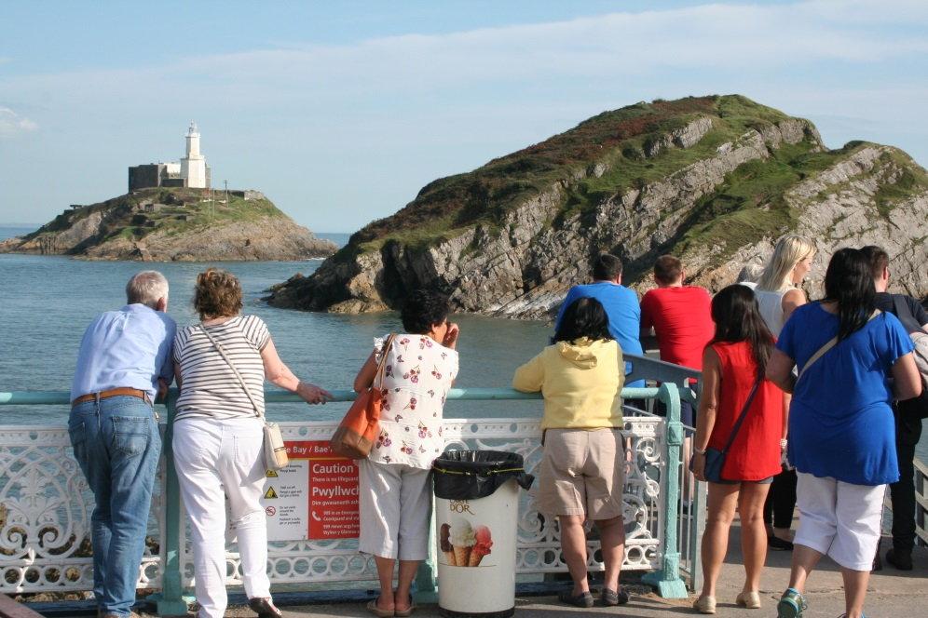
Ymholiad 5: Dod i gasgliadau
Bydd amodau tywydd eithafol yn effeithio ar ymddygiad pobl a gallant roi canlyniadau annisgwyl neu wedi’u gogwyddo
Gall fod mynediad wedi ei gyfyngu i rai ardaloedd fydd yn effeithio ar batrymau a niferoedd twristiaid
Gall digwyddiadau anfynych, fel gwyliau neu lond bws o ymwelwyr yn cyrraedd roi canlyniadau annisgwyl neu anghynrychioliadol
Bydd gan amser y dydd ac adeg y flwyddyn effaith enfawr ar dwristiaeth a gall gyflwyno gogwydd

Slide 23
Ymholiad 6: Gwerthuso’r broses
Adnabod cyfyngiadau’r dystiolaeth ddaearyddol – manwl gywirdeb, dibynadwyedd a thuedd
Ystyried yn feirniadol gryfderau a chyfyngiadau’r data cynradd ac eilaidd, y dulliau a ddefnyddiwyd, y casgliadau a’r wybodaeth a gafwyd
Ystyried bod rhanddeiliaid yn gallu dylanwadu’n anffafriol gan gyflwyno tuedd.

Slide 24
Ymholiad 6: Gwerthuso’r broses
Sut gallai eich canlyniadau fod yn wahanol ar ddiwrnod arall neu ar adeg wahanol o’r flwyddyn (pobl leol neu dwristiaid)?
Sut gallai sampl mwy o faint neu fwy o safleoedd fod wedi gwella dibynadwyedd?
Gydag ymarfer, a allai technegau casglu data fod wedi bod yn fwy manwl gywir?
A oedd y strategaeth samplu yn briodol?
A allai llunio diagram yn anghywir fod wedi effeithio ar eich casgliadau?

